Slide 1
Революционные демократы.
Марек Сапак, 406669

Slide 2
Революционные демократы в России
Кто они были? Когда?
представители революционного движения, идеологи крестьянской демократии
В 50—60-е гг. 19 века
В. Г. Белинский, Н. Г. Чернышевский, Н. А. Добролюбов. А. И. Герцен, Н. П. Огарев

Slide 3
Пропагандировали свои идеи на страницах «Современника» и «Колокола».
Cочетали идею крестьянской революции с идеями утопического социализма.
Рассматривали крестьянство как главную революционную силу в стране
создали тайные революционные организации: 60-х гг., «Землю и волю», 70-х гг., «Народную волю»

Slide 4
Виссарион Григорьевич Белинский
(1811 -1848)
-критик, мыслитель, писатель
ведущий литературный критик журналов «Телескоп» и «Молва». В 1839–1846 сотрудничал с «Отечественными записками», затем – в «Современнике»

Slide 5
Телескоп
в 1831 году познакомился с профессором Надеждиным –ж. «Телескоп»
в сентябре 1834 года – первая серьезная крит. Статья - Литературные мечтания. Элегия в прозе
в 1836 г. знаменитое "философское" письмо Чаадаева – журнал закрыт

Slide 6
в 1838 г. критиком, и редактором в журнале "Московский Наблюдатель"
С 1839 до 1846 г. Работал в журнале "Отечественные Записки" - с 1841 года он там помещал ежегодное обозрение русской литературы

Slide 7
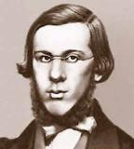
Николай Александрович Добролюбов
(1836 – 1861)
критик, публицист
В 1855 Добролюбов начал выпускать нелегальную газету «Слухи» и познакомился с Н.Г.Чернышевским, который его привлек к сотрудничеству в журнале «Современник»
только в 1858 им было опубликовано около 75 статей и рецензий, рассказ Делец и несколько стихотворений.

Slide 8
В статье: О степени участия народности в развитии русской литературы (1958) дал оценку русской литературе с социальной точки зрения.
Умер в 25 летнем возрасте, но оставил ряд работ
Напр. «Что такое обломовшина?» о романе Гончарова «Обломов», или «Луч света в Темном царстве» о драме «Гроза» Островского
http://az.lib.ru/d/dobroljubow_n_a/

Slide 9
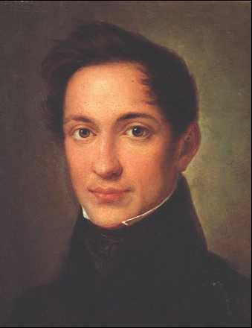
Александр Иванович Герцен
(1812-1870)
революционер, писатель, философ.
создатель Вольной типографии в Англии, издававший «Полярную звезду» (1855 – 1862), «Колокол» (1857-1867)

Slide 10
В Московском университете с Н. П. Огарёвым вёл философское л студенческий кружок. В 1834 г. арестован, 6 лет провёл в ссылке
На Герцена оказала влияние франц. социалистическая литература
В 1853 г. основал в Лондоне "Вольную русскую типографию". Издавал альманах «Полярная звезда» газету «Колокол»
Роман "Кто виноват?", повести "Доктор Крупов" и "Сорока-воровка"

Slide 11
Цитата
Цель жизни - жизнь!?
Если глубоко всмотреться в жизнь, конечно, высшее благо есть само существование. Нет ничего глупее, как пренебречь настоящим в пользу грядущего. Настоящее есть реальная сфера бытия...
Герцен А. И.

Slide 12
Отрывок из фильма Белинский (5 минут)
http://yandex.ru/video/search?text=%D1%80%D0%B5%D0%B2%D0%BE%D0%BB%D1%8E%D1%86%D0%B8%D0%BE%D0%BD%D0%BD%D1%8B%D0%B5%20%D0%B4%D0%B5%D0%BC%D0%BE%D0%BA%D1%80%D0%B0%D1%82%D1%8B&filmId=VWTRQNQYUX
Добролюдов (2 минуты)
http://my.mail.ru/video/mail/uysl/Gamy-Club/6011.html#video=/mail/uysl/Gamy-Club/6011

Slide 13
Библиография
NIKOLAEVA, Pod. red. P. A. Russkie Pisateli. Moskva: Prosveščenie, 1990. ISBN 50-900-1170-2.
SOVÁKOVÁ, Jana a Vladimír FILIPOV. Přehled ruské literatury: od Slova o pluku Igorově k postmodernismu. 1. vyd. Plzeň: Fraus, 1999, 113 s. ISBN 80-723-8012-5.

Slide 14
Источники информации
http://dic.academic.ru/dic.nsf/bse/126621/%D0%A0%D0%B5%D0%B2%D0%BE%D0%BB%D1%8E%D1%86%D0%B8%D0%BE%D0%BD%D0%BD%D1%8B%D0%B5
http://www.grandars.ru/college/filosofiya/revolyucionnye-demokraty.html
http://dic.academic.ru/dic.nsf/bse/126621
http://www.foxdesign.ru/aphorism/biography/belinsky.html
http://www.litra.ru/biography/get/wrid/00170301189779672872/
http://publ.lib.ru/ARCHIVES/G/GERCEN_Aleksandr_Ivanovich/_Gercen_A.I..html
http://www.liveinternet.ru/users/nebulus/post286381482
Картины:
http://wpc.freeforums.org/post303.html
http://www.liveinternet.ru/users/nebulus/post286381482

